Slide 1


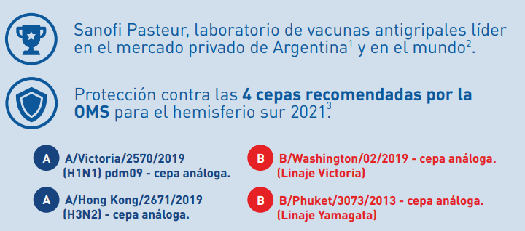




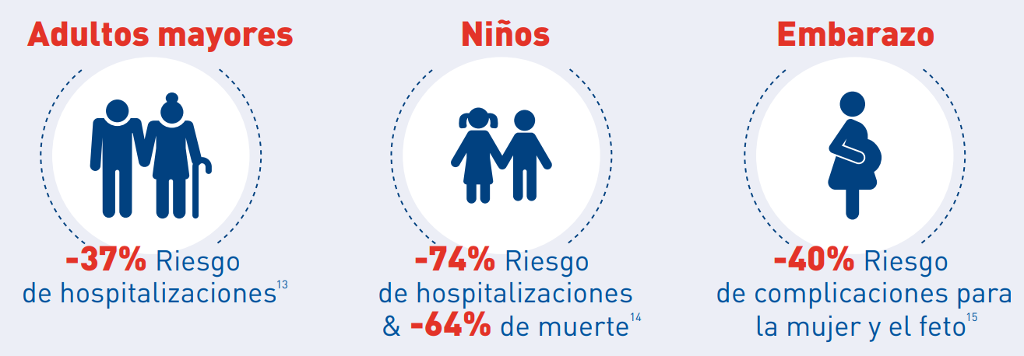


MAT-AR-2101580-V2-08/2021
Una ÚNICA dosis de 0,5ml tanto para pediatría a partir de los 6 meses de edad, como para adultos.
Niños menores de 9 años que no hayan sido vacunados anteriormente, deberán administrarse una segunda dosis después de al menos 4 semanas.
Aprobada para uso durante el embarazo.
Ref: 1- Datos de importaciones de vacuna antigripal para el mercado privado argentino – Fuente: DATASUR 2- Close Up: Mercado de Vacunas Antigripales, Total Argentina, Total Especialidades. YTD Junio 2020.3. Registros ANMAT 4- SANOFI PASTEUR, seasonal influenza leader fact sheet. 5- ISTIVAC 4 - Folleto de información al professional de la salud
6- Istivac 4. Tamaño de estuche: 31,5 X 22,5 X 128,5mm

